Slide 1

Викторина

Slide 2
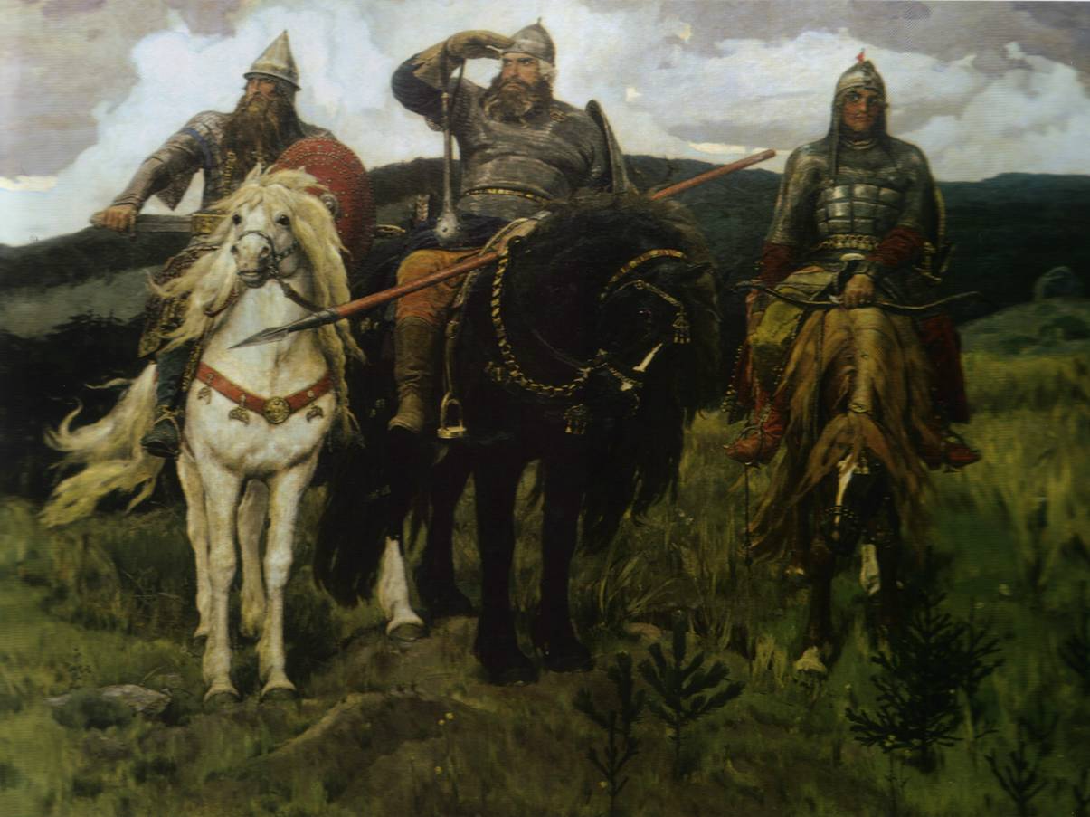

Slide 3
1). Как называется картина?
2). Назовите имя богатыря, изображенного в центре картины.

Slide 4
1). Как зовут богатыря, сидящего справа от Ильи Муромца на белом коне?
2). Как зовут богатыря, сидящего слева от Ильи Муромца на рыжем коне?

Slide 5
1). Кто из богатырей держит в руках копьё?
2). Кто из богатырей держит в руках меч?

Slide 6
1). Как звали коня Ильи Муромца?
2). Какого цвета конь Ильи Муромца?

Slide 7
1). Какие деревья изображены на переднем плане картины?
2). Какие деревья изображены на заднем плане картины?

Slide 8
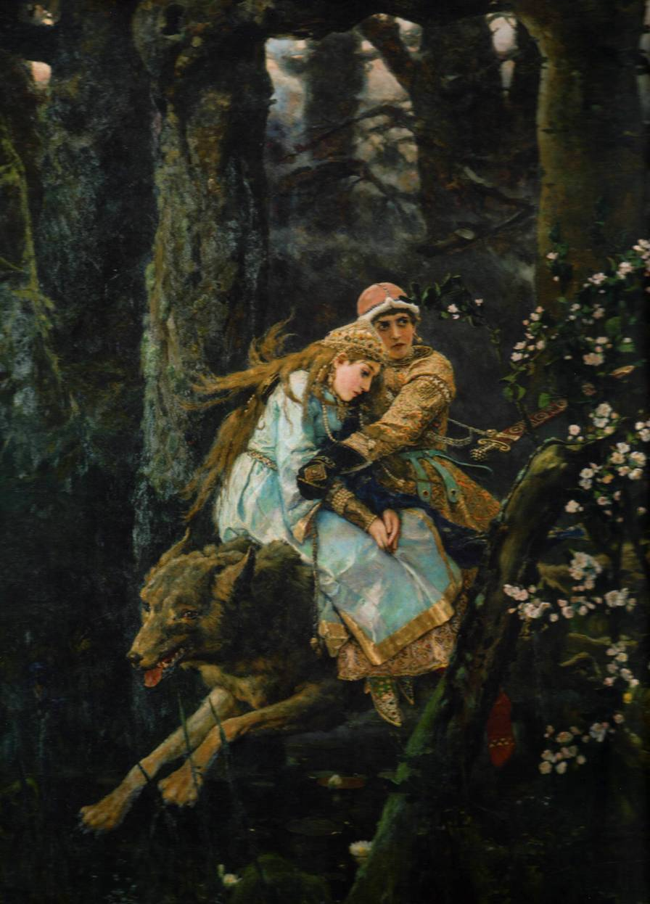

Slide 9
1). Как называется картина?
2). Сколько главных героев изображено на картине?

Slide 10
1). Какого цвета одежда на главной героине?
2). Какая прическа у главной героини?

